Slide 1


互動控制程式設計
小專題作品介紹
408******2 資工三甲 丁__
408******3 資工三甲 張__
GITHUB

Slide 2

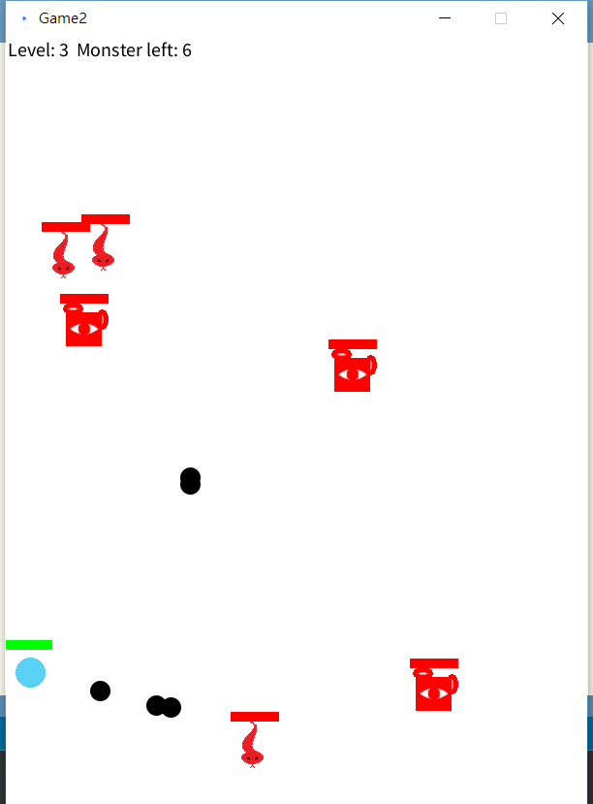
作品演示
主角不斷射擊來攻擊目標，可以通過鍵盤來改變主角的位置。
敵方會不斷往主角靠近，且有移動動畫。
子彈會因我方位置與敵方位置的不同來調整動量方位。
當場上沒有怪物時即可進入下一關，並提高難度。
本作品以物件導向模式製作

Slide 3
架構流程圖
程式啟動
啟動畫面
點擊按鍵
進入遊戲
難度清空
失敗畫面
否
存活 ?
難度增加
是
勝利畫面

Slide 4
遊戲流程圖
最近敵人
開始遊戲
清空怪物
檢查怪物表
匯出怪物
玩家移動
發射子彈
匯出子彈
檢查
子彈擊中 | 超出邊界移除
ArrayList
<Monster>
ArrayList
<Bullet>
NO
遊戲結束?
存取方向
YES
MENU mode

Slide 5
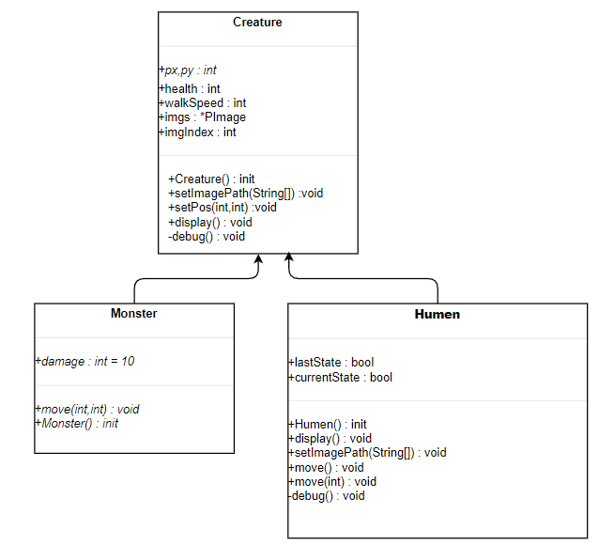
物件說明
extends

Slide 6

Q & A
感謝觀看

